Slide 1

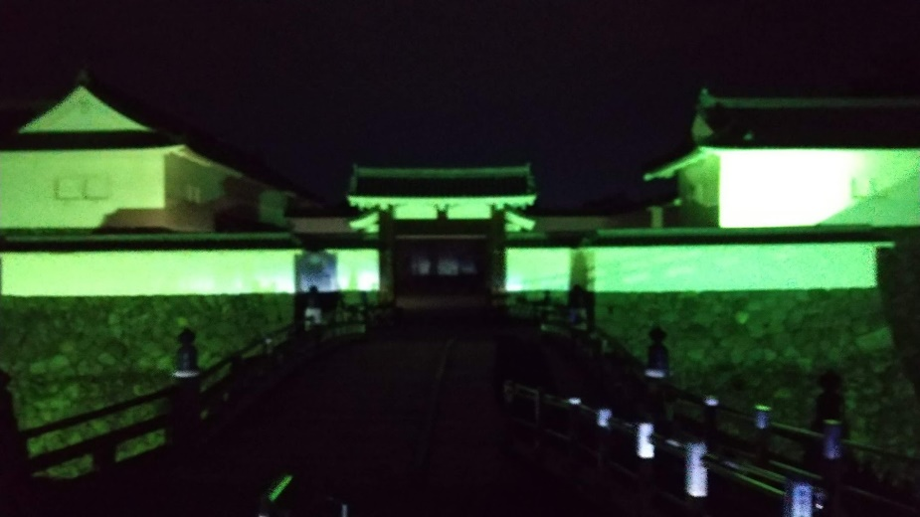
大規模数値計算が拓く物理学
分子動力学法(2) 相図の決定とダイナミクス
慶應義塾大学理工学部物理工学科
渡辺宙志
2022年集中講義＠山形大学

Slide 2
はじめに
分子動力学法でできること
分子動力学法は原子の位置と速度の時間発展を追う手法
それで何ができるのか？
どんな新しい物理を追えるのか？
本講義の目的
相転移や相図の決定方法
相転移を伴うダイナミクスの理論と数値計算

Slide 3
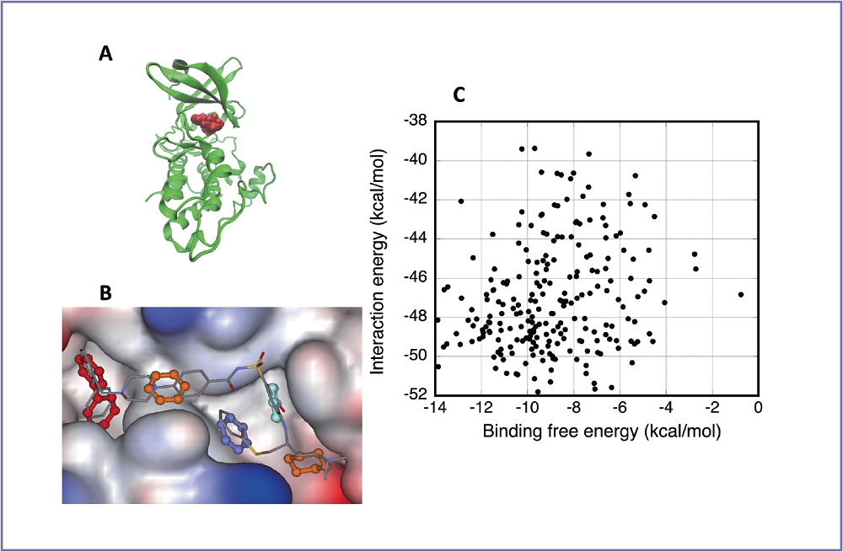
分子動力学法でできること
創薬分野
癌標的タンパク質と薬剤候補の結合ー乖離シミュレーション
東京大学先端技術研究センター 藤谷氏 他
http://www.scls.riken.jp/newsletter/Vol.14/openup02.html

Slide 4
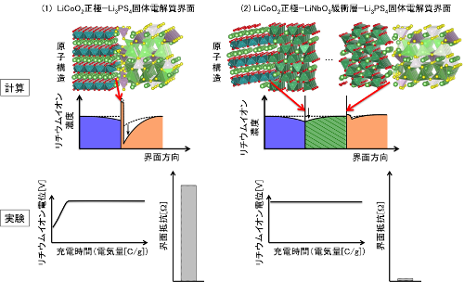
分子動力学法でできること
デバイス開発
高信頼リチウムイオン電池のシミュレーション
物質・材料研究機構 館山氏 他
https://www.nims.go.jp/news/press/2014/07/p201407030.html
Chem. Mater. 2014, 26, 14, 4248–4255

Slide 5
分子動力学法でできること
分子動力学法は原子の時間発展を追うことができる
→タンパク質と薬剤の相互作用を追える
→電極付近のイオンの運動を追える
このように、細かい情報を追えるのが分子動力学法の強みでもあるが、もう少し基礎的な情報を得ることもできる
以下では、物質の基礎的な情報である相図の決定と、基本的な相転移のダイナミクスを分子動力学法で追った話をします

Slide 6
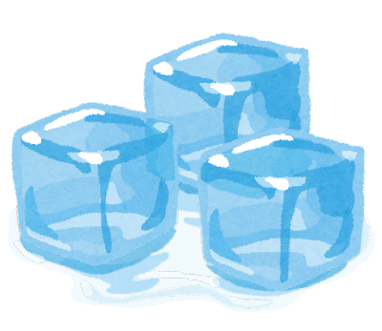



相転移とは
ミクロな構成要素が大量に集まり、外部パラメータによりマクロな性質が大きく変わる現象
相転移
水は、温度や圧力によって様々な状態をとる
固体(氷)
液体(水)
気体(水蒸気)
ミクロにみると原子の性質は全く変わっていない

Slide 7
相図とは
温度や圧力といったマクロなパラメータを指定した時に、物質の相を知ることができる「地図」
圧力
水の状態図
液体
1気圧
固体
気体
温度
室温(25度)

Slide 8
相図と相転移
圧力を固定して、温度を低温から高温にあげていくと、固体→液体→気体と相転移する
圧力
水の状態図
液体
1気圧
固体
気体
温度
融点
沸点
以下では、気体と液体の間の相転移、「気液転移」を扱う

Slide 9

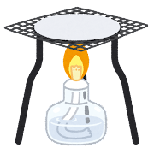
気液転移
相転移のうち液相と気相の間の相転移を特に気液転移と呼ぶ
蒸発
沸騰
コップに水を入れて放置すると、
やがて水が蒸発してなくなる
水を加熱すると、1気圧では
約100度で沸騰する
「蒸発」と「沸騰」の違いはなんだろう？

Slide 10
気液転移(復習)
箱の中に原子を入れてしばらく放っておく
低温なら偏る
(エネルギー重視)
高温ならばらける
(エントロピー重視)
液相
気相

Slide 11
格子ガス模型(復習)
近距離で斥力
中距離で引力
遠距離で
相互作用無し
-ε
ひとつのセルに
２つの原子は入れない
隣り合うとエネルギーが
εだけ下がる
隣接していないと
相互作用なし

Slide 12
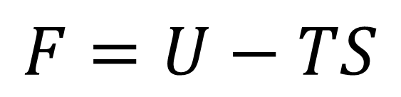
格子ガス模型(復習)
液相
気相
一つ一つの出現確率は高いが、総数が少ない
→エネルギー重視
→低温で支配的
一つ一つの出現確率は低いが、総数が多い
→エントロピー重視
→高温で支配的
ヘルムホルツの自由エネルギーで表す
$$F=U−TS$$

Slide 13
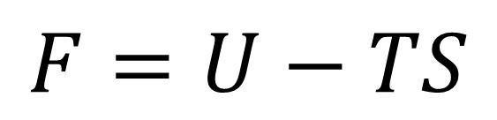
自由エネルギー
自然は自由エネルギーを最小にする状態を平衡状態として実現する
$$F=U−TS$$
低温時はエネルギー重視(液相)
高温時はエントロピー重視(気相)

Slide 14
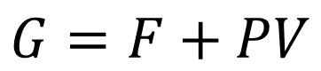
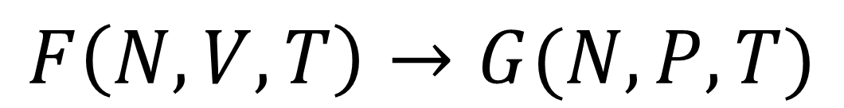
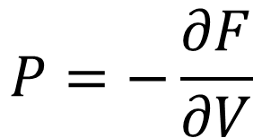
自由エネルギー
ヘルムホルツ自由エネルギーの自然な変数はN、V、T
すなわち「定物質量、定積、定温」条件
我々の興味ある現象は、「定積」ではなく「定圧」条件
ヘルムホルツの自由エネルギーからギブスの自由エネルギーへ
ルジャンドル変換
気圧
$$F\left(N,V,T\right)→G(N,P,T)$$
$$P=−\frac{∂F}{∂V}$$
蒸発
$$G=F+PV$$
定温、定圧下において、自然はギブスの自由エネルギーを
最小にする状態を平衡状態として実現する

Slide 15
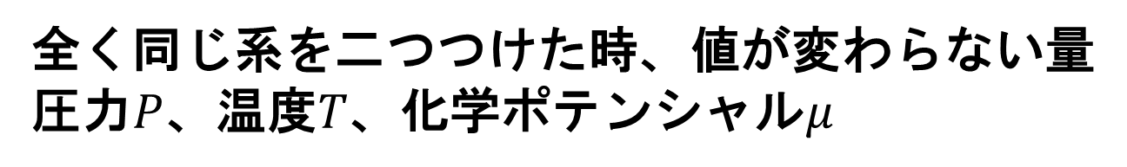
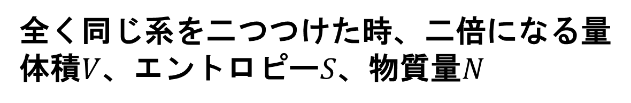
熱力学量
示量変数(extensive variable)
全く同じ系を二つつけた時、二倍になる量
体積$V$、エントロピー$S$、物質量$N$
示強変数(intensive variable)
全く同じ系を二つつけた時、値が変わらない量
圧力$P$、温度$T$、化学ポテンシャル$μ$

Slide 16
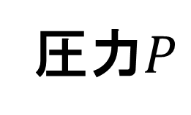
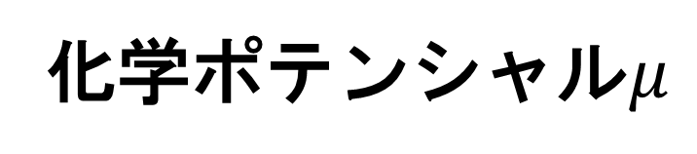
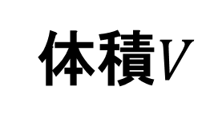
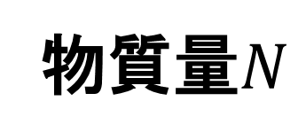
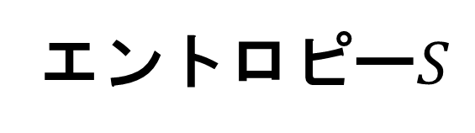
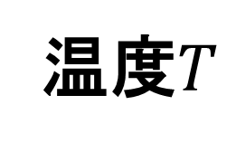
熱力学量
かけたらエネルギーになる量をお互いに共役と呼ぶ
示量変数
示強変数
体積$V$
圧力$P$
エントロピー$S$
温度$T$
物質量$N$
化学ポテンシャル$μ$

Slide 17
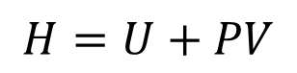
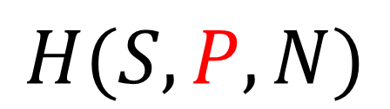
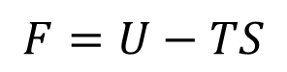
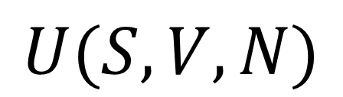
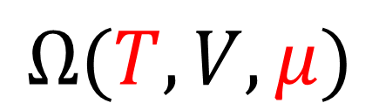
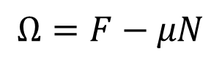
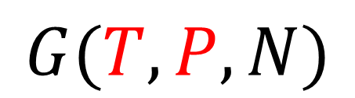
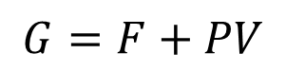
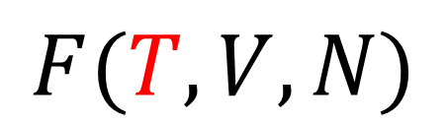
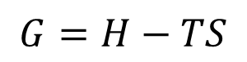
熱力学量
全て示量変数
$$U(S,V,N)$$
$$H=U+PV$$
$$F=U−TS$$
$$H(S,P,N)$$
$$F(T,V,N)$$
$$Ω=F−μN$$
$$G=H−TS$$
$$G=F+PV$$
$$G(T,P,N)$$
$$Ω(T,V,μ)$$
共役な量＝ルジャンドル変換で互いに変換する量

Slide 18
ギブスの自由エネルギー
ギブスの自由エネルギー
液相である時の
自由エネルギー
気相である時の
自由エネルギー
気圧
蒸発
温度
室温
その温度、圧力では、液相でいるより気相でいる方が
自由エネルギーが低い→蒸発

Slide 19
蒸発と沸騰
蒸発
与えられた環境での温度、圧力において、液相のギブス自由エネルギーよりも気相のギブス自由エネルギーの方が低い場合に、液相表面から気化する現象のこと
沸騰
飽和蒸気圧が外気圧と等しくなった時に、液相内部から気化する現象のこと
飽和蒸気圧とはなんだろう？

Slide 20
飽和蒸気圧
密閉容器に水を入れて
定温に保つ
水が蒸発して、やがて
釣り合う
真空
水蒸気
水
水
この時の水蒸気の圧力が飽和蒸気圧

Slide 21
飽和蒸気圧
圧力が
ちょうど良い
圧力が高い
圧力が低い
もっと
蒸発
もっと
蒸発
水蒸気
水蒸気
水蒸気
水
水
水
これらすべての状態は、温度と圧力が一様
でも実現する平衡状態は一つだけ
平衡状態では何が釣り合っているのか？

Slide 22
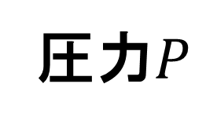
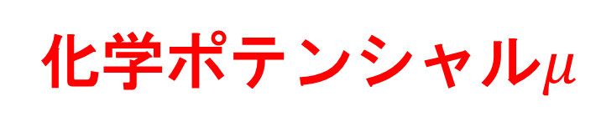
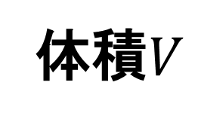
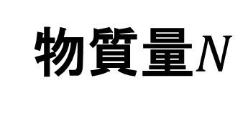
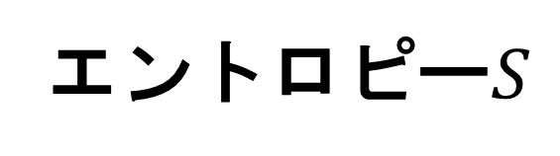
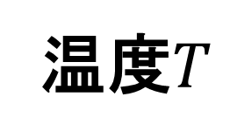
平衡状態
平衡状態では、系の示強変数が一様になる
示量変数
示強変数
体積$V$
圧力$P$
エントロピー$S$
温度$T$
物質量$N$
化学ポテンシャル$μ$

Slide 23
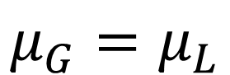
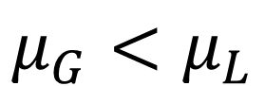
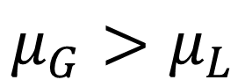
化学ポテンシャル
圧力が
ちょうど良い
圧力が高い
圧力が低い
もっと
蒸発
もっと
蒸発
水蒸気
水蒸気
水蒸気
水
水
水
$$μ_{G}<μ_{L}$$
$$μ_{G}=μ_{L}$$
$$μ_{G}>μ_{L}$$
圧力に依存して化学ポテンシャルが変化する
どこかの圧力で液相と気相の化学ポテンシャルが釣り合う

Slide 24
化学ポテンシャル
化学ポテンシャル
気相の化学
ポテンシャル
真空
液相の化学
ポテンシャル
圧力
ここから
スタート
ここで釣り合う
飽和蒸気圧

Slide 25
沸騰
液相の中で泡ができたとする
その温度での飽和蒸気圧が、外気圧より小さければ
泡は潰れてしまう

Slide 26
沸騰
液相の中で泡ができたとする
その温度での飽和蒸気圧が、外気圧より大きければ
泡は成長する→沸騰
※水圧と界面張力は無視しています

Slide 27
蒸発と沸騰
蒸発
定圧定温条件下では、ギブスの自由エネルギーを最小とする状態が平衡状態となる
与えられた環境での温度、圧力において、液相のギブス自由エネルギーよりも気相のギブス自由エネルギーの方が低い場合に、液相表面から気化する現象のこと
沸騰
気相と液相の化学ポテンシャルが等しくなる圧力を飽和蒸気圧と呼ぶ
飽和蒸気圧が外気圧と等しくなった時に、液相内部から気化する現象のこと

Slide 28
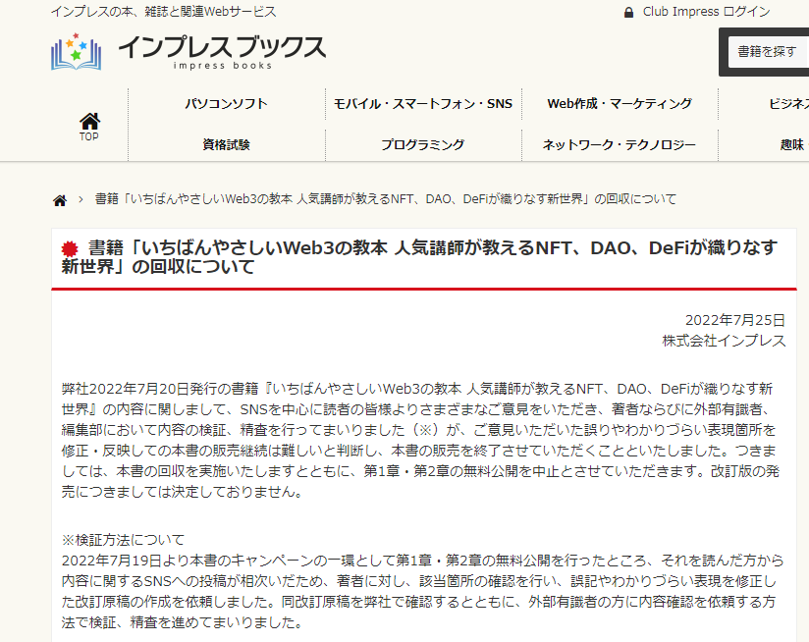

余談：「Web3の教本」回収事件
7月25日にインプレスから出版されていた「いちばんやさしいWeb3の教本 人気講師が教えるNFT、DAO、DeFiが織りなす新世界」が回収
https://book.impress.co.jp/info/20220725.html

Slide 29
余談：時系列
7月19日：インプレスから「いちばんやさしいWeb3の教本 人気講師が教えるNFT、DAO、DeFiが織りなす新世界」の出版キャンペーンとして第1章と第2章を無料公開
7月20日：出版
7月20～21日にかけて：SNSで批判が続出
7月25日：出版社が出版停止、回収を発表
技術書が「内容が間違っている」ことが理由で回収されるのは異例
→何が起きたのか？

Slide 30
余談：そもそもWeb3とは何か？
明確な定義はない
狭義にはブロックチェーン技術を応用したサービス群を指す
広義にはこれまでの中央集権型から分散型への変換をさす
よく使われるキーワード
NFT (Non-Fungible Token, 非代替性トークン)
DAO (Decentralized Autonomous Organization, 分散型自立組織)
DeFi (Decentralized Finance, 分散型金融)
Web2.0やSociety 5.0など「ほげほげ＋数字」はおおむねバズワード

Slide 31
余談：そもそもWeb3とは何か？
法定通貨
日本円や、アメリカドルなど
価値や信頼性は国が保証する
発行できる機関は限定されている(中央集権型)
日本では、日本銀行が発行する日本銀行券(紙幣)及び造幣局が製造する貨幣(硬貨)のみが法定通貨として認められている
デジタル通貨
ビットコイン(BTC)、イーサリアム(ETH)など
中央銀行を持たない(分散型)
トランザクション全体で正当性を保証する

Slide 32
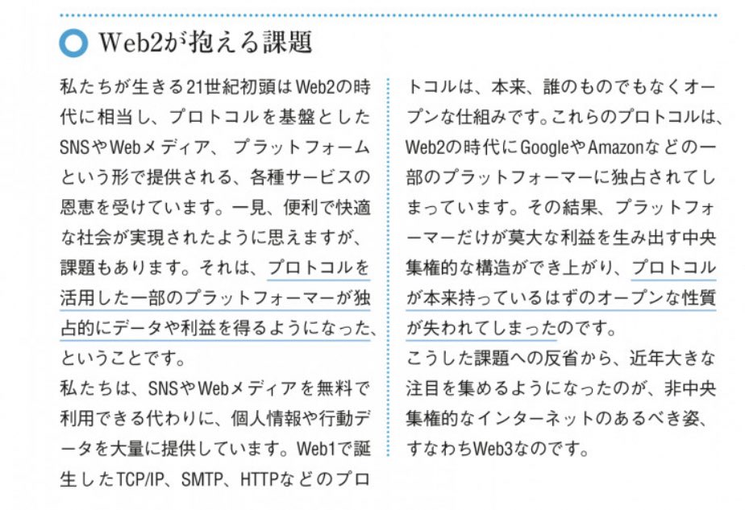
余談：どの辺がおかしかったのか？
「Web2ではプロトコルがGoogleやAmazonに独占されている」
TCP/IPやSMTP、HTTPといったプロトコルはRFCというオープンな
規格で決まっており、「プロトコルを独占する」という言葉はおかしい

Slide 33
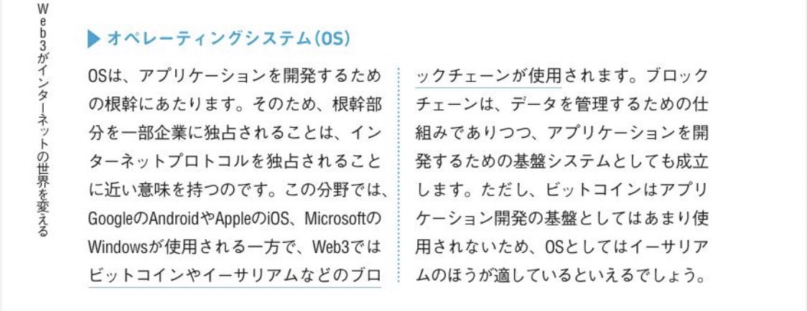
余談：どの辺がおかしかったのか？
「OSとしてはイーサリアムの方が適している」
全くの別概念であるOSとインターネットプロトコルを混同している
全く無関係なOSとブロックチェーンをごっちゃにしている
この文脈でOSSなOSであるLinuxに触れていないのもおかしい

Slide 34
余談：作者はどんな人？
田上 智裕氏
株式会社techtec 代表取締役 KAGEROU Lab Pte. Ltd. CEO 愛知県名古屋市出身、シンガポール在住。チームラボやリクルートホールディングスを経て2018年に株式会社techtecを創業。学びながらトークンを獲得できる学習サービス「PoL(ポル)」を手掛ける。2020年10月には英企業から日本初となるDeFi関連の資金調達を実施。内閣官房「ブロックチェーンに関する関係府省庁連絡会議」および「ブロックチェーン官民推進会合」へ有識者兼オブザーバーとして参画。日本におけるWeb3、DeFiの規制環境を整備すべく、2021年2月にJapan DeFi Alliance(一般社団法人DeFi協会)を設立。

Slide 35
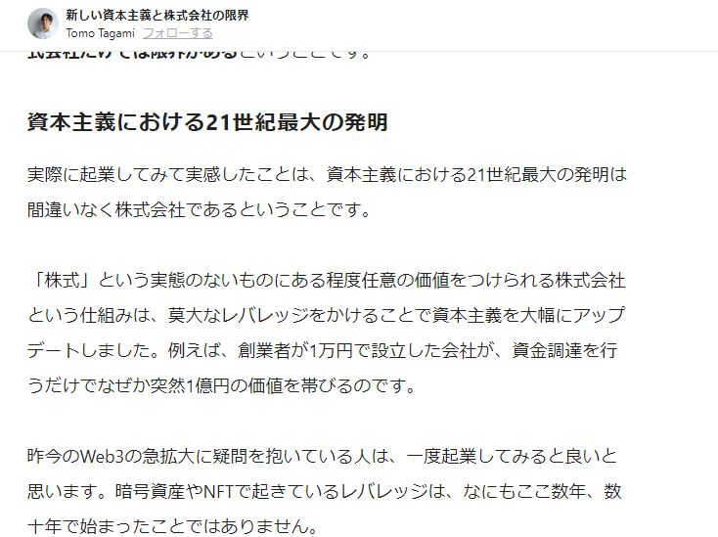
余談：過去にはこんな投稿も
「資本主義における21世紀最大の発明は間違いなく株式会社」
https://note.com/tomohiro_tagami/n/nc8a6977a4060
少し調べれば、株式会社の起源は17世紀、遅くとも19世紀には制度が確立していることがわかるはず

Slide 36
余談：何が問題か？
無知は罪ではない
「株式会社の起源が何世紀かを知らない」ことは全く問題ない
無知に無自覚であることは罪
「資本主義における21世紀最大の発明は間違いなく株式会社」
と書く前に、ちょっと調べて欲しい

Slide 37



余談：ダニング＝クルーガー効果
自信
分かったつもり
だいぶわかってきた
分かってなかったことがわかる
学習進度

Slide 38
余談：ダニング＝クルーガー効果
沸騰と蒸発の違い
分かったつもり
・液体表面から起きるのが蒸発、液体内部から起きるのが沸騰
分かってなかった
・沸点とは？蒸発とは？
・何が沸点を決めているのか？蒸発はなぜ起きるのか？
だいぶわかってきた
・気相の方が液相よりギブスの自由エネルギーが低いと起きるのが蒸発
・飽和蒸気圧が大気圧に一致する時が沸騰

Slide 39
余談：大学で学ぶ意義
知識やスキルを身につけるのが主目的ではない
自分が今「何を知っていて」「何を知らないか」を区別するための訓練の場
「知らない」ことについて発言する場合は慎重に
自分が「知らない」と
予想できる領域
専門知識
共通知識

Slide 40
密度ー温度相図
圧力ー温度相図(NPT)
密度ー温度相図(NVT)
圧力
温度
超臨界流体
液体
気体
液体
気液共存
固体
固液
共存
気体
固体
温度
密度

Slide 41
密度ー温度相図の見方
温度
温度T
T
水蒸気
水
密度
気相
密度
液相
密度
ある温度、平均密度では、液相と気相が共存する(純相にならない)
相図は、その温度における共存状態の液相と気相の密度を教えてくれる

Slide 42
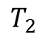
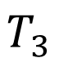
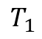
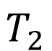
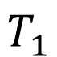
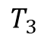
気液転移
$$T_{1}$$
$$T_{2}$$
$$T_{3}$$
$$T_{3}$$
温度を上げていくと、液相と気相の密度差が小さくなる
$$T_{2}$$
$$T_{1}$$
温度を上げていくと、液相と気相の密度差が小さくなる
密度
平均密度

Slide 43
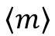
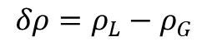
気液転移と磁性転移
気液転移
強磁性ー常磁性転移
$${δρ=ρ}_{L}−ρ_{G}$$
$$\left\langle m\right\rangle$$
温度
温度
気液転移
温度を上げると気相と液相の区別があいまいになり、転移温度で区別が消える
磁性転移
温度を上げると自発磁化が弱くなり、転移温度で磁化が消える
この二つの相転移の普遍性が同じであると信じられている
相境界線を精密に決定したい

Slide 44
相境界線とは
二つの相の化学ポテンシャルが等しくなるパラメータ
化学ポテンシャル
気相の化学
ポテンシャル
液相の化学
ポテンシャル
圧力
飽和蒸気圧＝共存圧力
化学ポテンシャルが一致する条件を数値計算で探索する

Slide 45
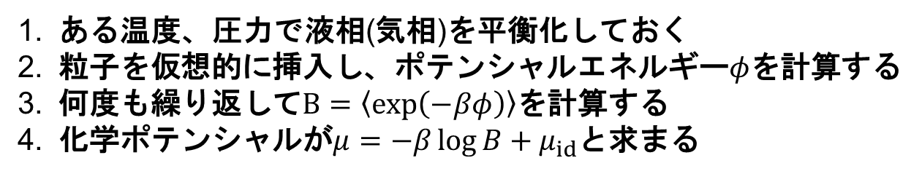
方法1: Widomのテスト粒子法
ある温度、圧力で液相(気相)を平衡化しておく
粒子を仮想的に挿入し、ポテンシャルエネルギー$φを$計算する
何度も繰り返して$B=\left\langle exp\left(−βφ\right)\right\rangle を$計算する
化学ポテンシャルが$μ=−β\log{B}+μ_{id}と$求まる
化学ポテンシャル
圧力
化学ポテンシャルを直接評価できる
準安定状態(可熱状態、過冷却状態)を作らなければならない
収束が極めて遅い(レアイベントサンプリング)
B. Widom, J. Chem. Phys.,39, 2808 (1963)

Slide 46
方法2: Gibbs Ensemble法
気相と液相の状態のシミュレーションボックスを二つ用意する
お互い同じ温度、同じ圧力にする
化学ポテンシャルから決まるレートで粒子を交換する
平衡化したら化学ポテンシャルが等しくなっているはず →密度を測定する
液相
気相
比較的計算が軽い
臨界点近傍で不安定

Slide 47
方法3: 直接共存法
これまでの手法の問題点
化学ポテンシャルを直接計算するのは高コスト
単相だけでなんとかしようとしたので、相転移点近傍で不安定
「相境界線」は相が共存する線なんだから、相を共存させればよい
分子動力学法による共存シミュレーション
液相
気相
直方体の系を用意して、左側に液相、右側に気相を用意して平衡化(共存状態)
平衡化したら、液相と気相の密度を測定する

Slide 48


方法3: 直接共存法
温度
T
密度
密度
気相と液相の区別がわかりやすい
緩和判定も容易
各温度で独立に気液共存密度を測定
位置

Slide 49
方法3: 直接共存法
方法が単純
モンテカルロに比べて緩和が早い
NVTアンサンブルで良い
cf. 過去の方法はNPTアンサンブルを要求
界面構造が無視できるほど大きな系を計算する必要がある
系のサイズは、界面幅の10倍は欲しい
→非自明並列計算が必須
界面幅

Slide 50


方法3: 直接共存法
得られた相図
※ Subcell法による密度揺らぎのBinder比の解析から相転移点を決定できる
$$δρ∝{\left|T_{c}−T\right|}^{β}$$
液相と気相の密度差
β=0.3285(7)と決定 (当時最高精度、3次元Ising普遍性と一致)
HW, H. Ito, and C.-K. Hu, J. Chem. Phys., 136, 204102 (2012)

Slide 51

MDによる相図の決定のまとめ
やったこと
MDにより気液共存線を高精度に決定した
大きな箱を用意することで、粒子の交換も不要
大きな箱を用意することで、温度制御のみで良くなった
大きな箱を用意することで、計算が正しい領域を保証
メッセージ
計算コストをケチるほど理論や手法が複雑になる
計算コストをケチるほど頭を使う必要がある
→計算能力が十分あれば馬鹿で良い
いろいろ考える前に
「それ、力まかせに行けないかな？」
と考えるのも一興・・・

Slide 52


相転移を伴うダイナミクス
工学応用上「泡」は厄介者
泡の出現の仕方には、加熱によるものと減圧によるものがある
お湯を沸かす
(加熱による発泡)
スクリューまわりの気泡
(減圧による発泡)
from Wikipedia
from Wikipedia
冷却システムで気泡発生→熱交換効率低下
スクリュー周りで気泡発生→騒音や腐食
泡を理解/制御したい

Slide 53

泡の研究は難しい
・・・というか、一般に相転移を伴うマクロなダイナミクスの研究は困難
気泡
気泡表面
分子
マクロ
ミクロ
分子間のミクロな相互作用(ナノメートルオーダー)が、泡というマクロな
現象(センチメートルオーダー)に影響を及ぼす
典型的なマルチスケール・マルチフィジックスな問題

Slide 54
どうやって研究する？
泡を含む流れを気泡流として粗視化する
泡を含む非圧縮流体を、一様な圧縮性流体として扱う
比熱や粘性率も経験的に与える
流体だけ真面目に解いて、泡はモデル化する
泡を「生成」するのは難しいので、泡の種をまいておく
泡がどのように成長するかをシミュレーションする

Slide 55
どうやって研究する？
ミクロに見れば全部原子なんだから全部原子から計算すればいいじゃん
分子動力学法による全原子シミュレーション

Slide 56
液滴のダイナミクス
泡は難しいので、まず液滴の話から
化学ポテンシャル
気相の化学
ポテンシャル
液相の化学
ポテンシャル
圧力
この状態を考える

Slide 57
液滴のダイナミクス
化学ポテンシャル
気相の化学
ポテンシャル
液相の化学
ポテンシャル
圧力
この状態を考える
気相よりも液相の化学ポテンシャルの方が低い→液相の方が安定
気相から液相になるためには「液滴」を経由しなければならない

Slide 58
液滴のダイナミクス
液滴形成
マクロな液相へ
過飽和水蒸気
液滴は界面自由エネルギーを損する
こいつは幸せ
こいつらは不幸せ

Slide 59
液滴のダイナミクス
自由エネルギー
ここを乗り越えなければ
ならない
いまココ
ココにいきたい
密度
気相
密度
液相
密度

Slide 60


液滴のダイナミクス
半径rの液滴の自由エネルギー
$$G\left(r\right)=−ΔμV+γA$$
液滴になって
得する分
液滴になって
損する分
$$=−\frac{4πΔμ}{3}r^{3}+2πγr^{2}$$
半径が大きいといずれ
この項が勝つが
半径が小さいと
この項の方が優勢

Slide 61

液滴のダイナミクス
$$G\left(r\right)∝−ar^{3}+br^{2}$$
吸着確率＜離脱確率
吸着確率＞離脱確率
半径
臨界半径

Slide 62
液滴のダイナミクス
半径rの液滴について、原子がランダムに吸着したり離脱したりする確率モデルを考える
小さい液滴は、より
小さくなる確率の方が大きい
大きい液滴は、より
大きくなる確率の方が大きい

Slide 63
液滴のダイナミクス
液滴に含まれる原子数を軸にとる
原子を獲得したら右に一歩進む
原子を放出したら左に一歩進む
n
場所によって左右に行く
確率が異なるランダムウォーク
液滴のダイナミクス

Slide 64






液滴のダイナミクス
$$c(n,t)$$
内部にn個の原子を含む液滴の数
単位時間あたりに粒子を1つ獲得する確率
単位時間あたりに粒子を1つ放出する確率
$$W_{+}(n)$$
$$W_{−}(n)$$
$$\frac{∂c\left(n,t\right)}{∂t}=−\left[W_{+}\left(n\right)+W_{−}\left(n\right)\right]c\left(n,t\right)$$
減る分
$$+W_{+}(n−1)c\left(n−1,t\right)$$
$$+W_{−}(n+1)c\left(n+1,t\right)$$
増える分
n-1
n
n+1

Slide 65




液滴のダイナミクス
$$\frac{∂c\left(n,t\right)}{∂t}=−\left[W_{+}\left(n\right)+W_{−}\left(n\right)\right]c\left(n,t\right)$$
$$+W_{+}(n−1)c\left(n−1,t\right)$$
$$+W_{−}(n+1)c\left(n+1,t\right)$$
nに関して連続化
$$\frac{∂c}{∂t}=−\frac{∂}{∂x}\left(fc\right)$$
力が場所に依存するランダムウォークの式

Slide 66
LSW理論
液滴の時間発展を論じた現象論
Lifshitz-Slyozov, Wagnerによって構築
過飽和水蒸気
液滴形成
液滴成長
液滴が成長するほど、周囲の気相を「食べて」いく
時間がたつにつれて圧力が下がる

Slide 67
LSW理論
化学ポテンシャル
気相の化学
ポテンシャル
液相の化学
ポテンシャル
圧力
最初の圧力
時間が経った後の圧力
圧力が下がると、化学ポテンシャル差が小さくなる

Slide 68

LSW理論
$$G\left(r\right)∝−ar^{3}+br^{2}$$
この係数が小さくなる
半径
臨界半径が大きくなる

Slide 69
LSW理論
過飽和水蒸気を考える
液滴はまわりの気相を食べて成長する
気相が減るので、圧力が下がる
圧力が下がると気液の化学ポテンシャル差が小さくなる
液滴になる「旨味」が減るので、臨界半径が大きくなる
既に大きい液滴以外は潰れていく
大きい液滴はより大きく成長し、小さい液滴は潰れる(オストワルド成長)

Slide 70
LSW理論
LSW理論のキモ：二種類の極限
拡散律速
液滴が周りの原子を食べるのが早すぎて
気相の供給が追いつかない
反応律速
まわりに原子は十分にあるのだが、
液滴表面でくっついたり離れたりする
速度が遅くて渋滞を起こす

Slide 71




LSW理論
拡散律速→ 1/3則
$$R_{c}∼t^{\frac{1}{3}}$$
臨界半径
$$ΔP∼t^{\frac{1}{3}}$$
圧力
$$R_{c}∼t^{\frac{1}{2}}$$
反応律速→1/2則
臨界半径
$$ΔP∼t^{\frac{1}{2}}$$
圧力

Slide 72
液滴と気泡の違い
液滴は好きに成長できる
(周りが希薄な気体だから)
液滴同士の相互作用はほぼ無視できる
(気体なので拡散で伝わる)
液滴
気泡は成長するのに仕事が必要
(周りが液体だから)
気泡同士の相互作用は極めて強い
(液体なので音速で伝わる)
気泡
気泡と液滴で同じ理論が適用できるか非自明
スパコンで力任せに確認しよう

Slide 73
オストワルド成長のシミュレーション
断熱膨張させる
(一辺 2.5%程度)
泡がたくさん出る
液相に平衡化
大きい泡がより大きく、
小さい泡がより小さくなる
やがて単一気泡へ収束

Slide 74
計算結果1：気泡成長率
収縮
膨張
体積変化率
気泡体積
予想される関数形(実線)とよく一致
液滴よりも気泡の方が理論に合う

Slide 75
計算結果1：圧力緩和の温度依存性
高温領域 (1/3則)
低温領域 (1/2則)
高温と低温で系を支配する指数が異なる
LSW理論の非自明な予想の一つを検証

Slide 76
平均場描像
液滴生成
気泡生成
液滴生成： 液滴間相互作用が非常に弱い
気泡生成： 気泡間相互作用が非常に強い
液滴・気泡成長速度 ＜＜ 系の圧力緩和速度
相互作用が非常に強い→相互作用の時間が早い
→一瞬で圧力が緩和する→平均場近似が正当化される

Slide 77
相転移を伴うダイナミクスまとめ
それまで小さい計算で泡を一つか二つ作ってあれこれ言ってたのをスパコンで殴った
「気泡成長においてはLSW理論は成り立たないであろう」という素朴な予想は裏切られた
数値計算はやってみないとわからない
いろいろ考えるより、可能なら大規模計算で殴った方が早い
ノードを増やして並列数で殴れ

